Slide 1
Deskriptivní statistika
POLb1139 Statistické myšlení v sociálních vědách

Slide 2
Dnes se posouváme o krok dále
Známe typy proměnných
Máme data (vlastní sběr / jiným způsobem)
Jak začít analýzu?
Ideální první kroky:
  Poznejte svá data – struktura, distribuce
  Vizualizace dat

Slide 3









Slide 4
Deskriptivní analýza
Explorace dat v rámci jedné proměnné
Jednorozměrná analýza
Cílem je popsat a porozumět datům
Nehledáme rozdíly ani souvislosti mezi proměnnými
Má smysl před vícerozměrnou analýzou (nebo i samostatně)
Vizualizace

Slide 5
Deskriptivní analýza
Záleží na úrovni proměnných podle měření
  Různé typy proměnných poskytují různé možnosti
  Kardinální > ordinální > nominální
  SPSS vás zpravidla nezachrání (a neupozorní na očividný nesmysl)
Prostor pro odhalování chyb (měření)
  Identifikace odlehlých případů (outliers)
  Identifikace chyb při vkládaní dat (pokud se dají jednoduše rozpoznat)

Slide 6
Kategorická data
Nominální a ordinální proměnné
Společné znaky a rozdíly
Co je (a není) s nimi možné dělat?
Primárně můžeme sledovat, kolik případů spadá do jednotlivých kategorií
Jaká je distribuce hodnot napříč kategoriemi
Numerické kódy pro jejich hodnoty mají pouze symbolický význam → důsledky?

Slide 7
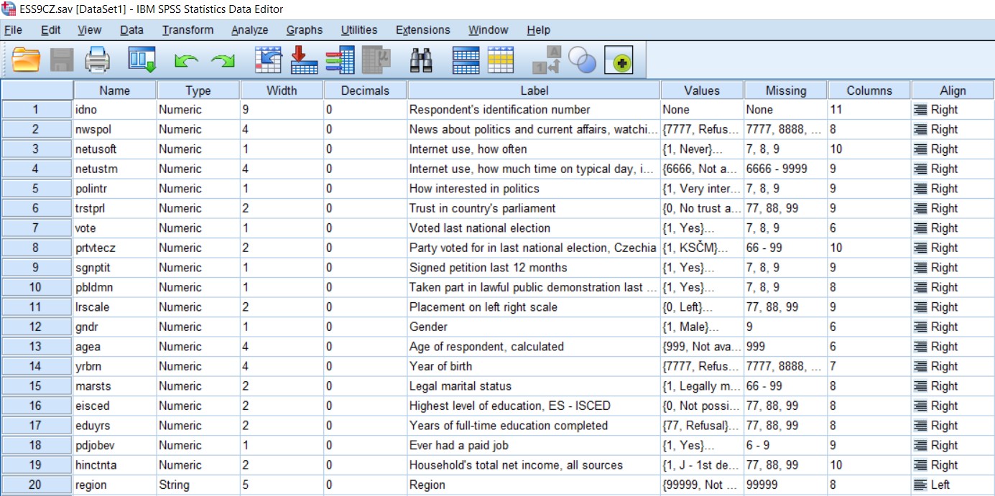
Najděte alespoň 5 nom. / ord. proměnných

Slide 8
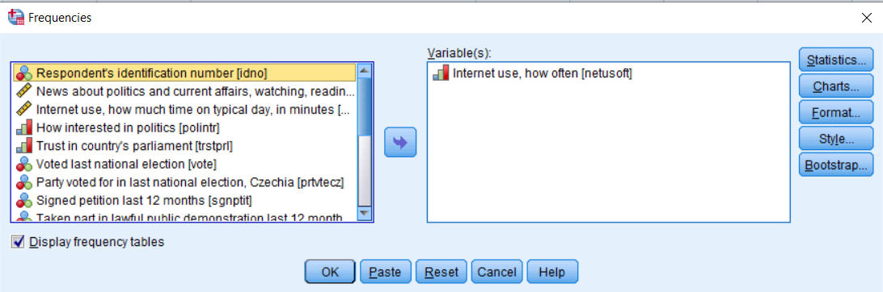
Tabulka četností
Analyze → Descriptive Statistics → Frequencies

Slide 9
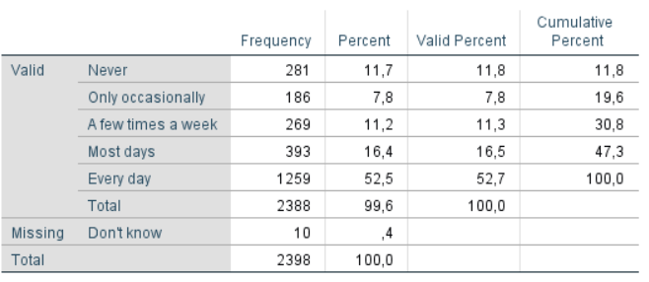



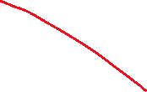

Tabulka četností
Relativní četnost
Kumulativní procenta
Absolutní četnost

Slide 10
Vizualizace
Základní pravidlo – nekomplikovat si grafy (život)
Cíl – vizualizovat distribuci hodnot
Plně postačí jednoduché sloupcové grafy (bar charts)
Je zbytečné přidávat různé prvky typu 3D, kombinovat barvy, používat pro efekt koláčové grafy (pie charts) atd.

Slide 11
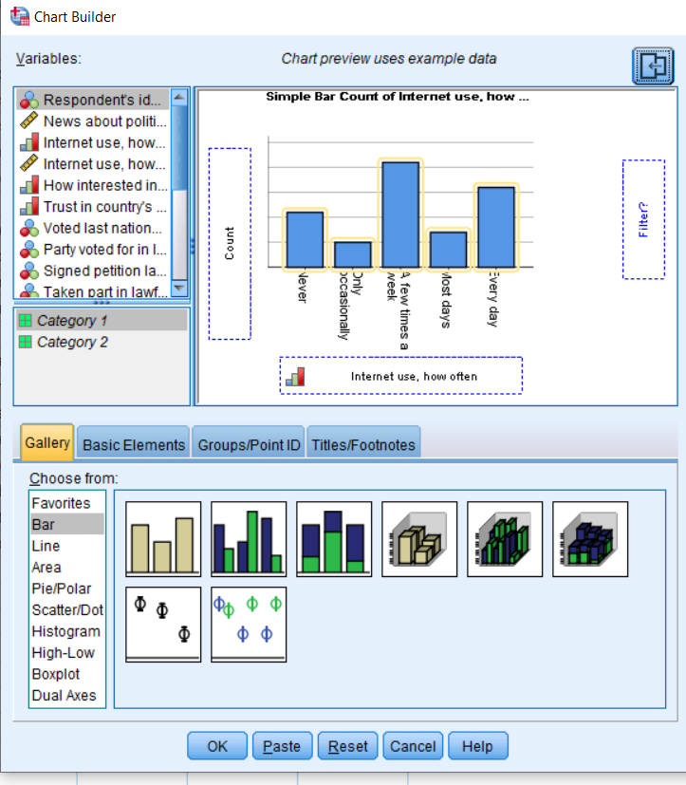
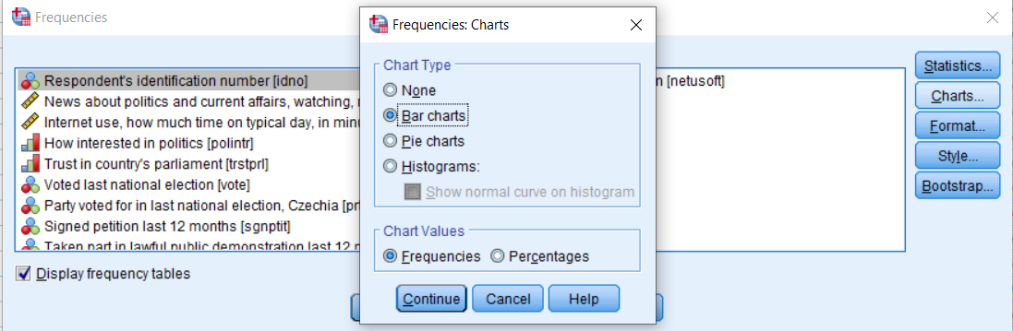




Vizualizace
Analyze → Descriptive Statistics → Frequencies → Charts
Graphs → Chart Builder → Bar…

Slide 12
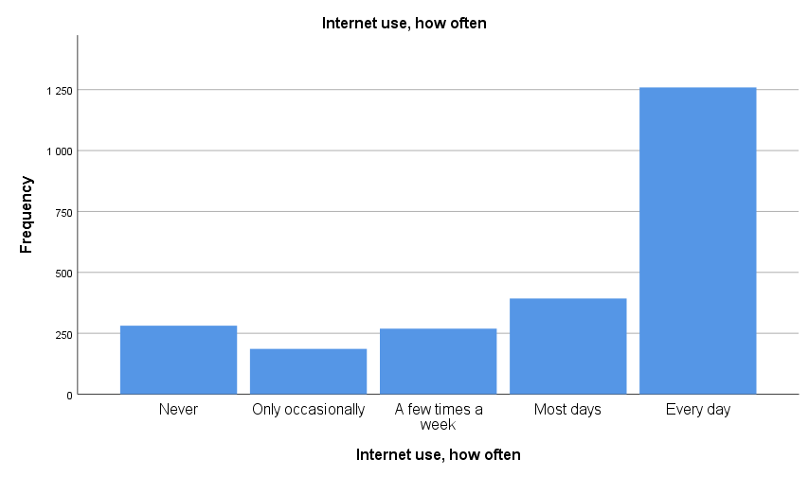

Slide 13
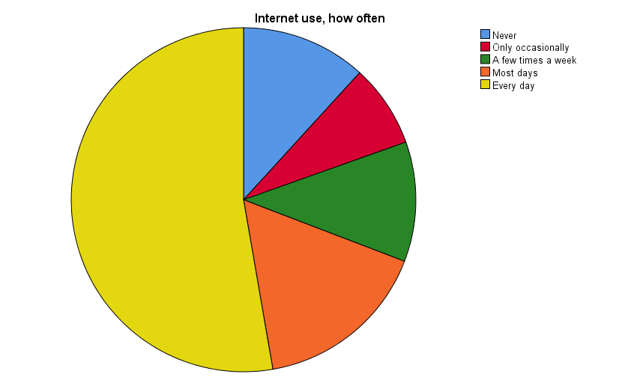

Slide 14
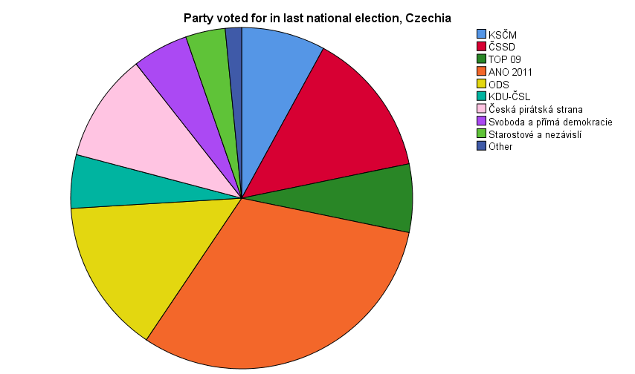

Slide 15
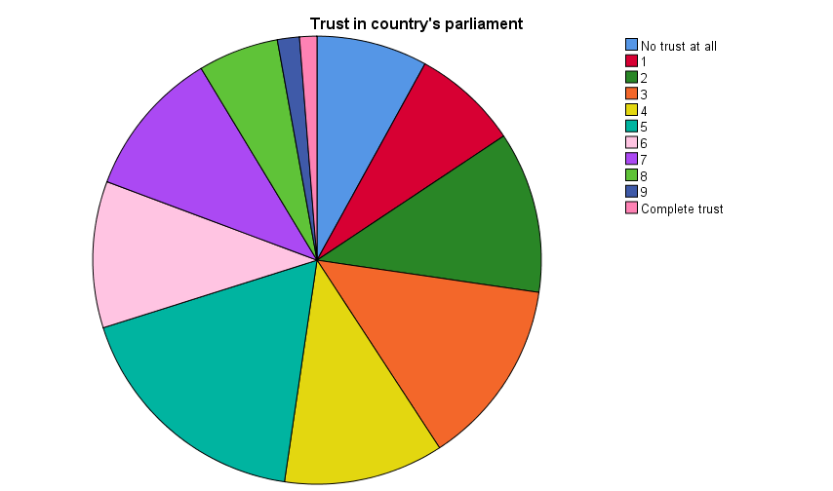

Slide 16
Kardinální proměnné
Intervalové a poměrové (SPSS nerozlišuje – obě jsou scale)
Numerické kódy (zpravidla) odpovídají reálným pozorovaným hodnotám
Více možností jednorozměrné analýzy oproti nominálním a ordinálním proměnným
Vizualizace – stejná pravidla

Slide 17
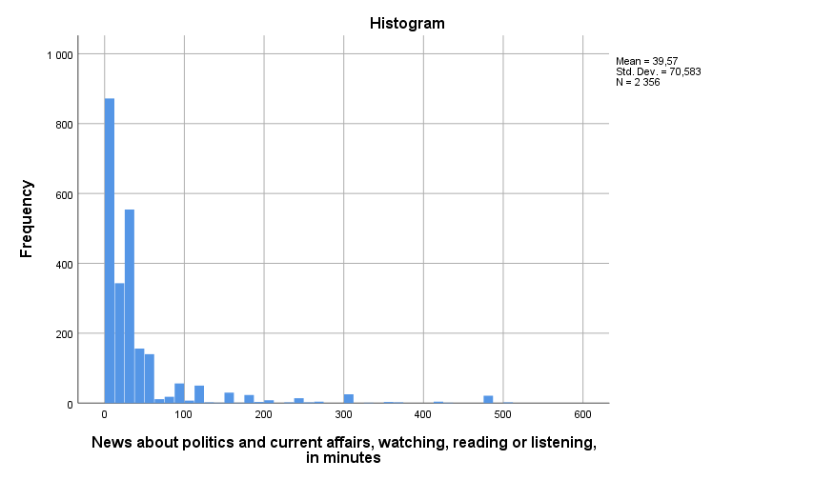

Histogram

Slide 18
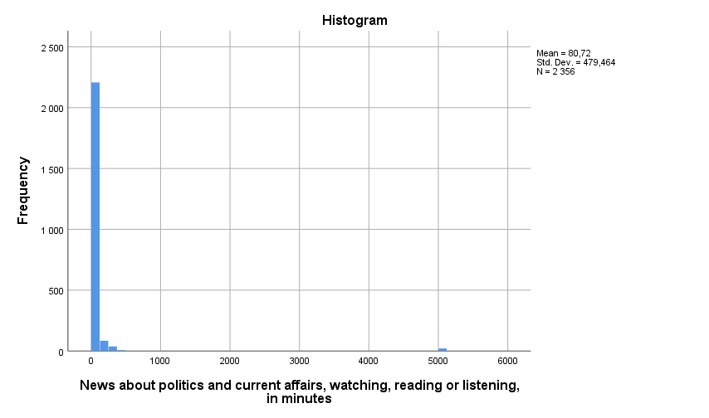

Histogram
!!!

Slide 19
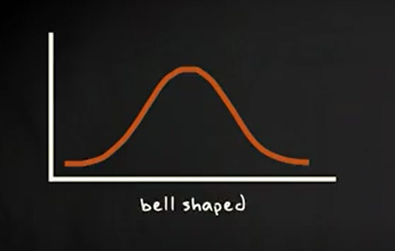
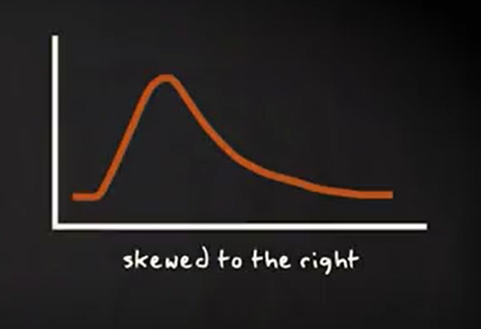
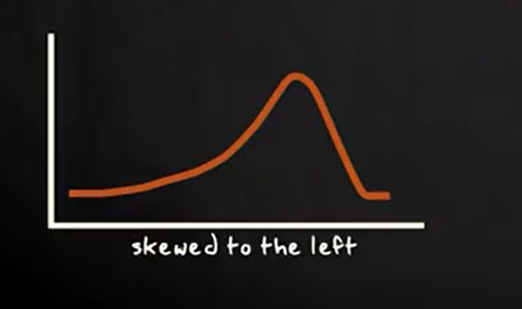
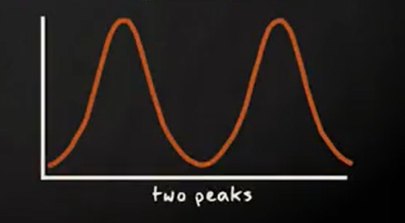
Více – přednáška 15.3. o normální distribuci

Slide 20
Míry centrální tendence
Užitečné nástroje k lepšímu poznání našich dat
  Modus, medián, průměr
Použití závisí od typu proměnné:
  Nominální – modus
  Ordinální – modus, medián
  Kardinální – modus, medián, průměr

Slide 21
Modus
Nejčastější hodnota
Frekvenční tabulka - nejvyšší hodnota
Sloupcový graf / histogram - nejvyšší sloupec
Využití při všech typech proměnných
Modus nemusí být nutně pouze jeden (bimodální, multimodální distribuce)

Slide 22
Medián
Středová hodnota, rozděluje dataset na dvě poloviny hodnot
  Hodnota, pod kterou leží 50 % hodnot a nad kterou leží 50 % hodnot
  V kategorických datech = mediánová kategorie (kumulativní četnost zahrnuje 50 % případů pod mediánem)
  50. percentil
Postup:
  Seřadíme hodnoty vzestupně
  Najdeme tu, která leží uprostřed data setu (jednodušší pro matice s lichým počtem hodnot)
Výhoda: je stabilní, není citlivý na extrémní hodnoty

Slide 23
Medián - příklad
Počet hodin denně na sociálních sítích (9 lidí): 7, 0, 15, 8, 4, 6, 3, 10, 1
  Seřazení → 0, 1, 3, 4, 6, 7, 8, 10, 15
  Výběr hodnoty uprostřed (5. v pořadí) → 6
Co když máme sudý počet pozorování?
  8 lidí, stejný příklad: 7, 0, 15, 8, 4, 6, 3, 10
  Seřazení → 0, 3, 4, 6, 7, 8, 10, 15
  Medián je uprostřed dvou prostředních naměřených hodnot: (6+7)/2 = 6,5
Sudý a lichý počet – při velkém počtu dat je rozdíl věcně zanedbatelný

Slide 24
Průměr
Aritmetický průměr = součet hodnot / počet případů
Pouze u kardinálních proměnných
Citlivý na extrémní hodnoty
Průměrná mzda vs. mediánová mzda

Slide 25
Měsíčné příjmy hostů restaurace v tis. Kč
Příklad 1:
  11 hostů: 20, 30, 35, 40, 45, 50, 55, 60, 70, 75, 80
  Medián = 50k
  Průměr = 50,9k
Příklad 2:
  13 hostů: 20, 30, 35, 40, 45, 50, 55, 60, 70, 75, 80, 400, 450
  Medián = 55k
  Průměr = 108,5k
Příklad 3:
  Do restaurace vstoupí Elon Musk a Bill Gates
  Medián = ?
  Průměr = ?

Slide 26
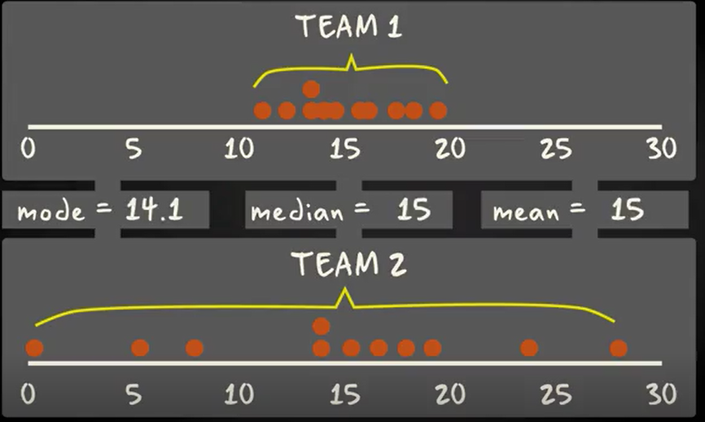
Míry centrální tendence
Užitečné ukazatele, někdy však nemusí stačit
Např. dva soubory dat mají stejné průměry, ale ve skutečnosti se dost odlišují
Důležité je znát i míru rozptýlení dat (dispersion)

Slide 27
Mezikvartilové rozpětí
Interquartile range (IQR)
Umožňuje snížit citlivost na odlehlé případy
Kvartily – hodnoty, které rozdělují soubor dat na 4 stejně velké skupiny
První kvartil (Q1), druhý kvartil (Q2), třetí kvartil (Q3)

Slide 28

Mezikvartilové rozpětí
25 % | 25 % | 25 % | 25 %
Q1
Q2
Q3
IQR = Q3 – Q1
Co je Q2?

Slide 29

Mezikvartilové rozpětí - postup
1 2,7 4,3 8,9 11,4 17,5 19,0 25,1 31,2 32,8 65,4
Najdeme Q2

Slide 30


Mezikvartilové rozpětí - postup
1 2,7 4,3 8,9 11,4 17,5 19,0 25,1 31,2 32,8 65,4
Najdeme Q1 a Q3
IQR = Q3 – Q1 = 31,2 – 4,3 = 26,9

Slide 31
Odlehlé případy (outliers)
< Q1 – 1,5*IQR
> Q3 + 1,5*IQR
Outliers leží za těmito hodnotami
Vhodné poznat pro určité druhy analýzy (vliv na výsledky)
Spočítaní nebo vizualizace pomocí krabicového grafu (boxplot)

Slide 32
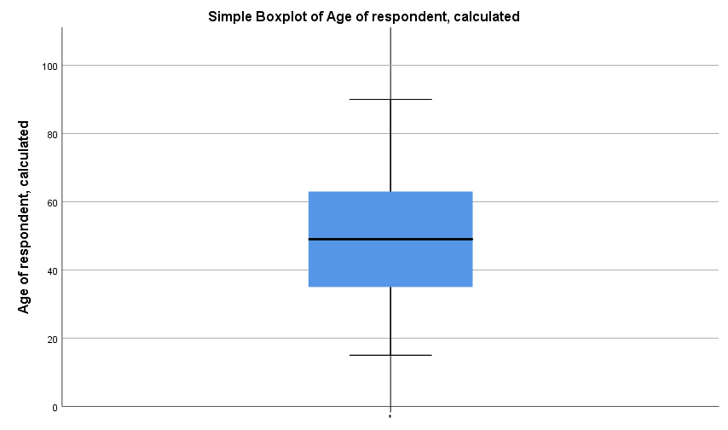


Maximum
Q3
Q2
Q1
Minimum

Slide 33
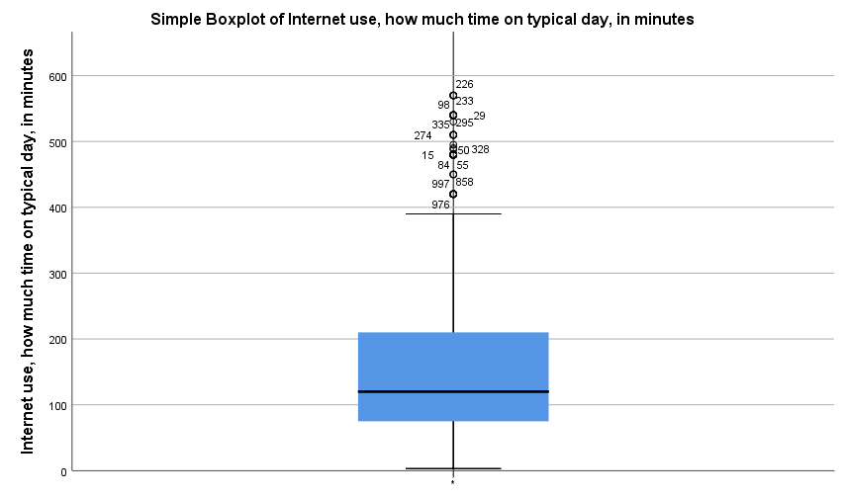

Outliers

Slide 34

Rozptyl (variance)
Vyšší hodnota indikuje více rozptýlená data
Nevýhoda – uvádí se v jednotkách proměnné ale na druhou
Řešení – směrodatná odchylka (standard deviation - SD)

Slide 35
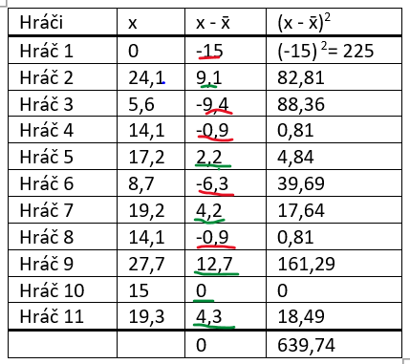
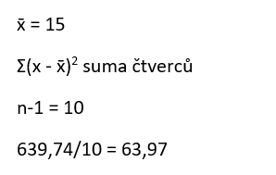
Rozptyl

Slide 36

Směrodatná odchylka (standard deviation)
Odmocnina rozptylu
Větší hodnota sm. odchylky = větší variabilita v datech
Příklad fotbalového týmu:
  Rozptyl = 63,97
  Směrodatná odchylka = 8

